Slide 1
Rappel du contexte
Votre équipe est en train de réaliser un système de facturation et de comptabilité pour un client. Le développement a débuté depuis quelques temps et vous devez commencer à vérifier que l'application fonctionne correctement, qu'elle répond bien aux règles de gestion et les respecte

Slide 2
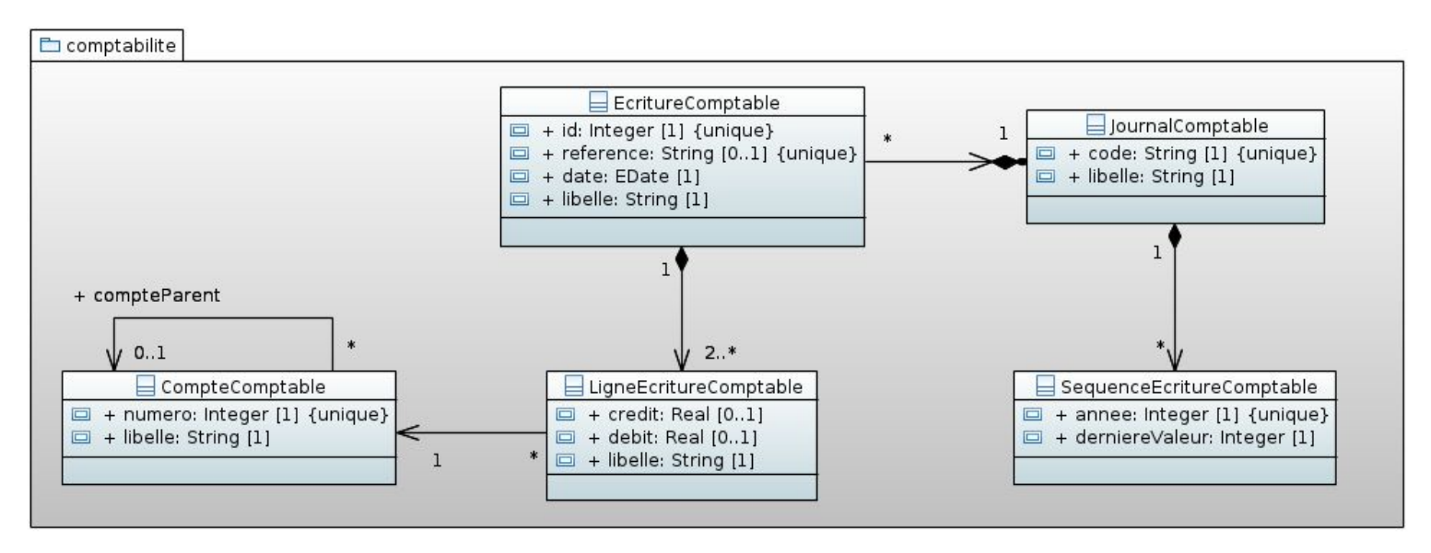
Rappel du contexte

Slide 3
LES REGLES DE GESTIONS
ID | Description
RG_Compta _1 | le solde d'un compte comptable est égal à la somme des montants au débit des lignes d'écriture diminuées de la somme des montants au crédit. Si le résultat est positif, le solde est dit "débiteur", si le résultat est négatif le solde est dit "créditeur".
RG_Compta _2 | Pour qu'une écriture comptable soit valide, elle doit être équilibrée : la somme des montants au crédit des lignes d'écriture doit être égale à la somme des montants au débit.
RG_Compta _3 | Une écriture comptable doit contenir au moins deux lignes d'écriture : une au débit et une au crédit.
RG_Compta _4 | Les montants des lignes d'écriture sont signés et peuvent prendre des valeurs négatives (même si cela est peu fréquent
RG_Compta _5 | La référence d'une écriture comptable est composée du code du journal dans lequel figure l'écriture suivi de l'année et d'un numéro de séquence (propre à chaque journal) sur 5 chiffres incrémenté automatiquement à chaque écriture. Le formatage de la référence est : XX-AAAA/#####. Ex : Journal de banque (BQ), écriture au 31/12/2016 --> BQ-2016/00001
RG_Compta _6 | La référence d'une écriture comptable doit être unique, il n'est pas possible de créer plusieurs écritures ayant la même référence.
RG_Compta _7 | Les montants des lignes d'écritures peuvent comporter 2 chiffres maximum après la virgule.

Slide 4
Objectifs :
● des tests unitaires : leurs objectifs sont de valider les règles de gestion unitaires de chaque "composant" de l'application
● des tests d'intégration : leurs objectifs sont de valider la bonne interaction entre les différents composants de l'application

Slide 5
Outils utilisés :
Maven
Junit
Mockito
AssertJ
Travis CI

